Slide 1


Аэробик гимнастикийн
2012 оны ДАШТ-д оролцсон тамирчдын амжилтад хийсэн
дүн шинжилгээ

Slide 2
Судалгааны үндэслэл
Аэробик гимнастикийн анхны ДАШТ 1995 онд Францын Парис хотод зохион байгуулагдсан ба энэ тэмцээнд Монгол улсыг төлөөлж 3 тамирчин оролцсон. Үүнээс хойш олон улсын тэмцээнд багш дасгалжуулагчид баг тамирчдаа тогтмол бэлтгэн оролцуулж, туршлага хуримтуулах болсон. Үүнтэй уялдаатайгаар сүүлийн жилүүдэд манай орны тамирчдын ур чадвар ахиж байгаа боловч бусад орны тамирчдын түвшинд хүрэхгүй байгаа нь ажиглагдаж байна.
Иймд өөрийн орны тамирчдын амжилтыг бусад орны тамирчдын амжилттай харьцуулан судлаж, дүн шинжилгээ хийх зайлшгүй хэрэгцээ гарч байна.

Slide 3
Зорилго
Монгол улсын Аэробик гимнастикийн тамирчдын тэмцээний амжилтыг Азийн шилдэг тамирчдын амжилттай харьцуулж, дүн шинжилгээ хийх
Notes:
fbvg

Slide 4
Зорилт
ДАШТ-нд оролцсон Аэробик гимнастикийн тамирчдыг тивээр нь бүлэглэн, амжилтыг харьцуулах
Монгол улсын Аэробик гимнастикийн тамирчдын амжилтыг Ази тивийн шигшээ тоглолтод оролцсон тамирчдын амжилттай харьцуулах
Монгол улсын Аэробик гимнастикийн тамирчид, Ази тивийн шилдэг тамирчдын амжилтад дүн шинжилгээ хийх

Slide 5
Аэробик гимнастикийн 2012 оны ДАШТ-нд 37 орны нийт 323 тамирчид оролцсон.
Үүнээс:
146 буюу 45,2% нь ЭРЭГТЭЙ
177 буюу 54,8%нь ЭМЭГТЭЙ
тамирчид байсан.

Slide 6
ДАШТ-нд оролцсон улсын харьцуулалт (тив)

Slide 7
ДАШТ-д оролцсон тамирчдын харьцуулалт (тив)

Slide 8
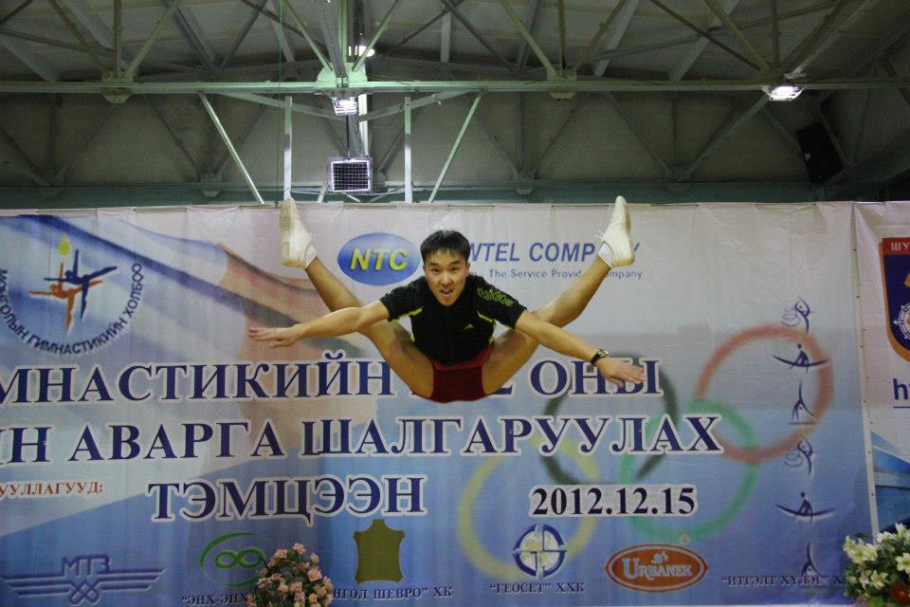
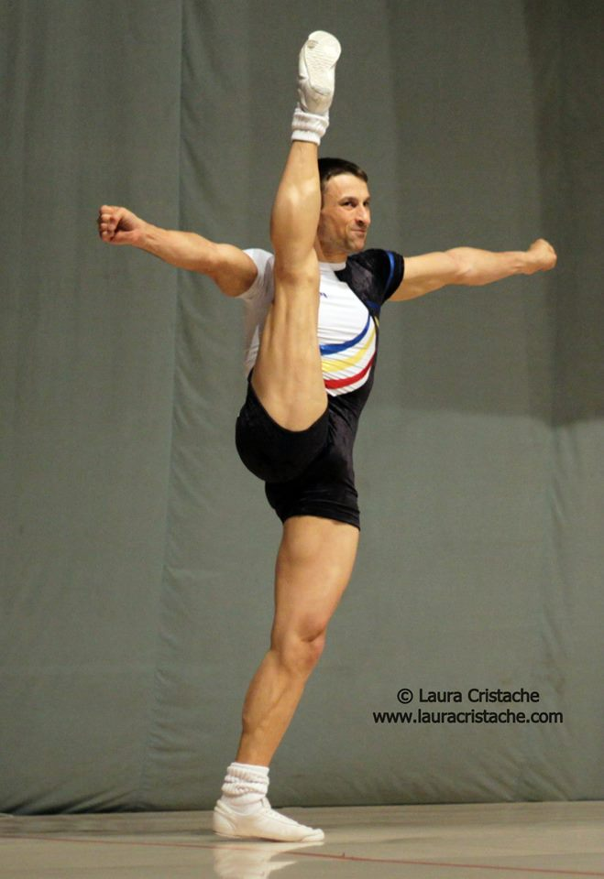
Эрэгтэй ганцаарчилсан төрөлд 4 тивийн 38 тамирчин оролцсон.
Ази тивээс
11 тамир-чин
Африк тивээс
2 тамир-чин
Латин америк тивээс 10 тамир-чин
Европ тивээс 15 тамир-чин

Slide 9
Эрэгтэй ганцаарчилсан төрлийн шигшээ тэмцээнд шалгарсан тамирчдын харьцуулалт
(тив)

Slide 10
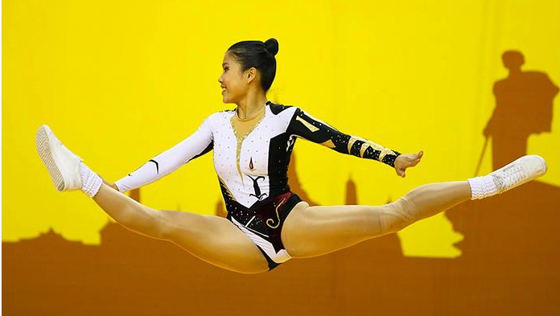
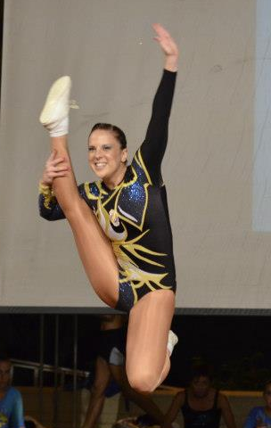
Эмэгтэй ганцаарчилсан төрөлд 4 тивийн 52 тамирчин оролцсон.
Ази тивээс
15 тамир-чин
Латин америк тивээс
8 тамир-чин
Европ тивээс
26 тамир-чин
Австрали тивээс
3 тамир-чин

Slide 11
Эмэгтэй ганцаарчилсан төрлийн шигшээ тэмцээнд шалгарсан тамирчдын харьцуулалт
(тив)

Slide 12
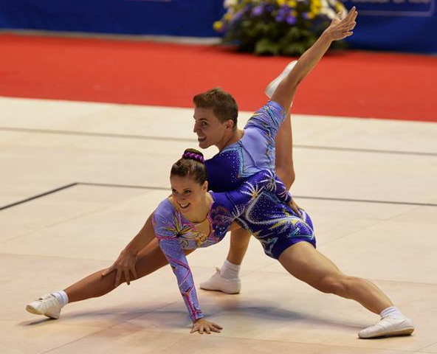
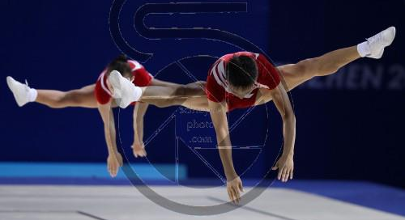
Холимог хосын төрөлд 3 тивийн 32 тамирчид оролцсон.
Ази тивээс
13
холимог хос
Европ тивээс
14
холимог хос
Латин америк тивээс
5 холимог хос

Slide 13
Холимог хосын төрлийн шигшээ тэмцээнд шалгарсан тамирчдын харьцуулалт
(тив)

Slide 14
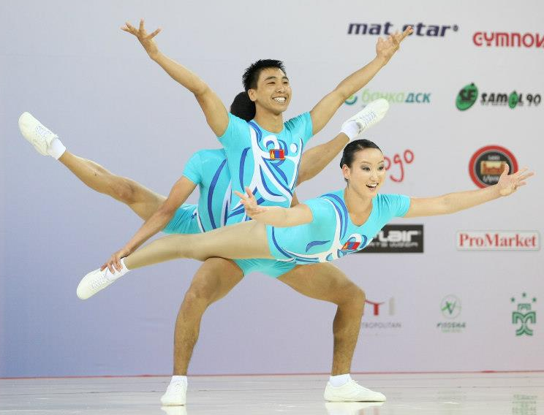
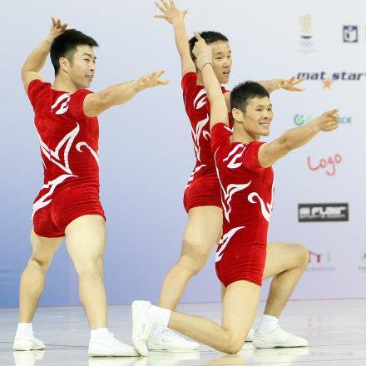
Гурвалсан төрөлд 3 тивийн 32 тамирчид оролцсон.
Ази тивээс
11 гурвалсан
Европ тивээс
16 гурвалсан
Латин америк тивээс
5 гурвалсан

Slide 15
Гурвалсан төрлийн шигшээ тэмцээнд шалгарсан тамирчдын харьцуулалт
(тив)

Slide 16
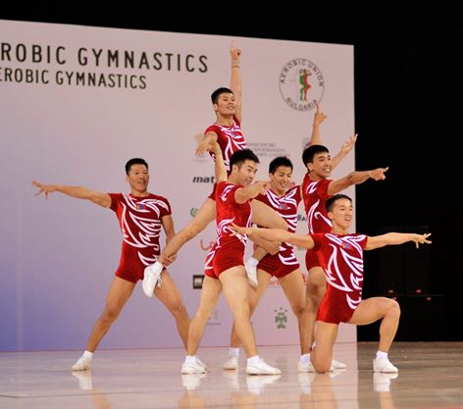
Багийн төрөлд
3 тивийн 16 баг оролцсон.
Ази тивээс
5
баг
Европ тивээс
9
баг
Латин америк тивээс
2
баг

Slide 17
Багийн төрлийн шигшээ тэмцээнд шалгарсан
тамирчдын харьцуулалт (тив)

Slide 18
Монголын тамирчдын үзүүлсэн амжилтыг Ази тивийн тамирчдын амжилттай харьцуулсан байдал
Эрэгтэй ганцаарчилсан
Орон | Хүндрэл | Жүжиглэт | Гүйцэтгэл | Дикдакшн | Нийт оноо
Монгол | 2,500 | 7,950 | 8,100 | 0,500 | 18,050
Хятад | 4,100 | 8,400 | 8,600 |  | 21,100
Зөрүү оноо | 1,600 | 0,450 | 0,500 |  | 3,050
Эмэгтэй ганцаарчилсан
Орон | Хүндрэл | Жүжиглэт | Гүйцэтгэл | Дикдакшн | Нийт оноо
Монгол | 2,350 | 8,100 | 8,350 |  | 18,800
Солонгос | 3,450 | 8,600 | 8,700 |  | 20,750
Зөрүү оноо | 1,100 | 0,500 | 0,350 |  | 1,950

Slide 19
Холимог хос
Орон | Хүндрэл | Жүжиглэт | Гүйцэтгэл | Дикдакшн | Нийт оноо
Монгол | 1,950 | 7,800 | 7,550 |  | 17,300
Вьетнам | 4,000 | 8,750 | 8,600 |  | 21,350
Зөрүү оноо | 2,05 | 0,950 | 1,05 |  | 4,05
Гурвалсан
Орон | Хүндрэл | Жүжиглэт | Гүйцэтгэл | Дикдакшн | Нийт оноо
Монгол | 2,600 | 7,750 | 7,650 |  | 18,000
Хятад | 4,650 | 8,850 | 8,700 |  | 22,200
Зөрүү оноо | 2,05 | 1,100 | 1,05 |  | 4,200
Баг
Орон | Хүндрэл | Жүжиглэт | Гүйцэтгэл | Дикдакшн | Нийт оноо
Монгол | 1,600 | 7,450 | 7,000 | 1,000 | 15,050
Хятад | 4,500 | 8,800 | 8,700 |  | 22,000
Зөрүү оноо | 2,9 | 1,350 | 1,700 |  | 6,950

Slide 20
Дүгнэлт
Судалгаанаас харахад Ази болон Европ тивийн тамирчдын хооронд өрсөлдөөн явагдаж байгаа бөгөөд шигшээ тэмцээнд Европ тивийнхэн эрэгтэй, эмэгтэй ганцаарчилсан, холимог хосын төрөлд давамгайлж, Ази тив гурвалсан, багийн төрөлд илүү сайн байгаа нь багаар ажиллах чадвар өндөр байгаа харагдаж байна.
Манай орны тамирчид Азийн шилдэг тамирчдаас эрэгтэй, эмэгтэй ганцаарчилсан төрөлд дундажаар хүндрэл 1,350 оноогоор, харин холимог хос, гурвалсан, багийн төрөлд дундажаар хүндрэл 2,300 оноо, жүжиглэлт 1,130 оноо, гүйцэтгэл 3,800 их онооны зөрүүтэй байна.

Slide 22
Анхаарал тавьсанд баярлалаа

